Slide 1
CF06_2_interactivo_aspectos

Slide 2
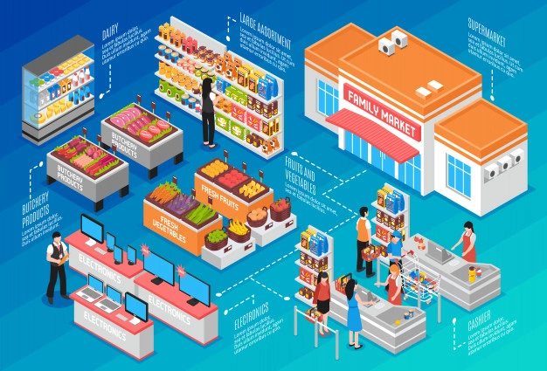
Indicaciones para la producción
+
Favor realizar infografía interactiva de acuerdo a referencia visual dada. En total son nueve botones. Al dar clic sobre cada uno se abre una ventana con un texto, tal y como se observa en las siguientes diapositivas.
+
+
+
+
+
+
+
+
Referencias de las imágenes: https://www.freepik.es/vector-gratis/concepto-isometrico-supermercado_5970695.htm#page=1&query=supermercado&position=17&from_view=search

Slide 3
Indicaciones para la producción
+
+
La naturalidad: la presentación física debe ser lo más natural para que se perciba el mensaje que se quiere transmitir.
+
+
+
+
+
+
+
Referencias de las imágenes: https://www.freepik.es/vector-gratis/concepto-isometrico-supermercado_5970695.htm#page=1&query=supermercado&position=17&from_view=search

Slide 4
Indicaciones para la producción
+
+
La luz: el conocimiento técnico del manejo de la luz al montar una vitrina es muy importante por los efectos negativos o positivos que pueda causar en la presentación de los productos.
+
+
+
+
+
+
+
Referencias de las imágenes: https://www.freepik.es/vector-gratis/concepto-isometrico-supermercado_5970695.htm#page=1&query=supermercado&position=17&from_view=search

Slide 5
Indicaciones para la producción
+
+
Los colores: son elementos visuales que provocan reacciones en el consumidor para atraer la atención hacia el producto. La aplicación adecuada del color en cuanto a su significado psicológico, genera reacciones que pueden motivar la compra del producto.
+
+
+
+
+
+
+
Referencias de las imágenes: https://www.freepik.es/vector-gratis/concepto-isometrico-supermercado_5970695.htm#page=1&query=supermercado&position=17&from_view=search

Slide 6
Indicaciones para la producción
+
+
+
Los olores: provocan diferentes reacciones, sensaciones y evocaciones que ejercen una influencia sobre el ánimo y los sentidos del consumidor.
+
+
+
+
+
+
Referencias de las imágenes: https://www.freepik.es/vector-gratis/concepto-isometrico-supermercado_5970695.htm#page=1&query=supermercado&position=17&from_view=search

Slide 7
Indicaciones para la producción
+
+
La psicología: busca llamar la atención, despertar el interés, incitar el deseo, hacer entrar al cliente.
+
+
+
+
+
+
+
Referencias de las imágenes: https://www.freepik.es/vector-gratis/concepto-isometrico-supermercado_5970695.htm#page=1&query=supermercado&position=17&from_view=search

Slide 8
Indicaciones para la producción
+
+
+
+
+
La composición: es el arte de ordenar los volúmenes en un espacio, con armonía y gusto, guardando el orden y el sentido de la unidad.
+
+
+
+
Referencias de las imágenes: https://www.freepik.es/vector-gratis/concepto-isometrico-supermercado_5970695.htm#page=1&query=supermercado&position=17&from_view=search

Slide 9
Indicaciones para la producción
+
+
La creatividad: acorde con el momento, las costumbres, estilos de vida de los consumidores a persuadir, impresionar y satisfacer.
+
+
+
+
+
+
+
Referencias de las imágenes: https://www.freepik.es/vector-gratis/concepto-isometrico-supermercado_5970695.htm#page=1&query=supermercado&position=17&from_view=search

Slide 10
Indicaciones para la producción
+
+
La mercancía: es el protagonista de la vitrina, debe estar perfectamente expuesta, con el contraste de color acertado y con las proyecciones luminosas acertadas.
+
+
+
+
+
+
+
Referencias de las imágenes: https://www.freepik.es/vector-gratis/concepto-isometrico-supermercado_5970695.htm#page=1&query=supermercado&position=17&from_view=search

Slide 11
Indicaciones para la producción
+
+
+
+
+
La línea: conduce la mirada por toda la exposición de la vitrina.
+
+
+
+
Referencias de las imágenes: https://www.freepik.es/vector-gratis/concepto-isometrico-supermercado_5970695.htm#page=1&query=supermercado&position=17&from_view=search

